Slide 1
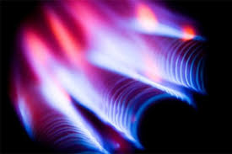
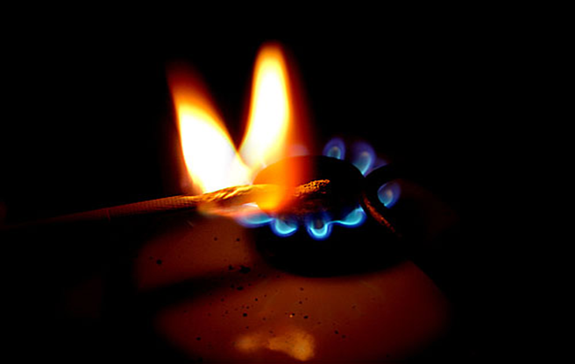
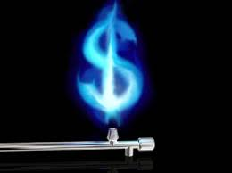
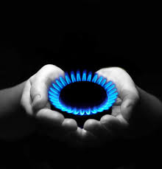
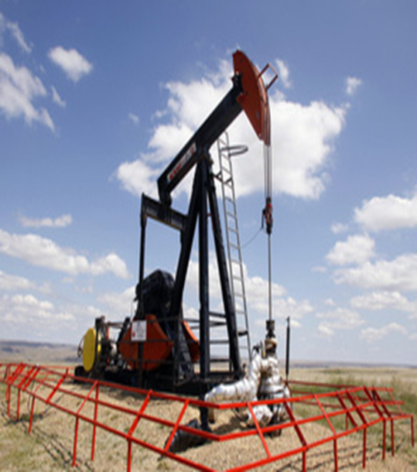
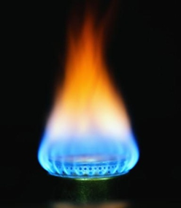
Природний газ

Slide 2
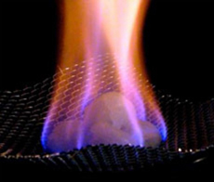
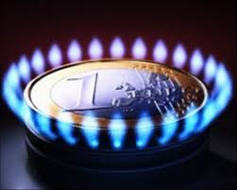
Природний газ- суміш газів, що утворилася в надрах землі при анаеробному розкладанні органічних речовин. Як правило, це суміш газоподібних вуглеводнів (метану, етану, пропану, бутану тощо)

Slide 3
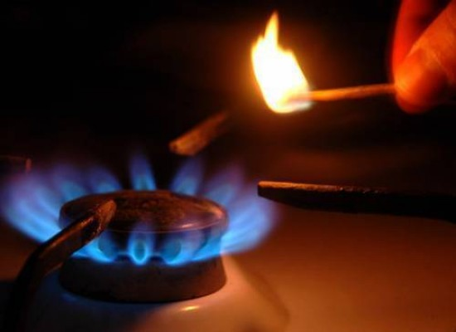
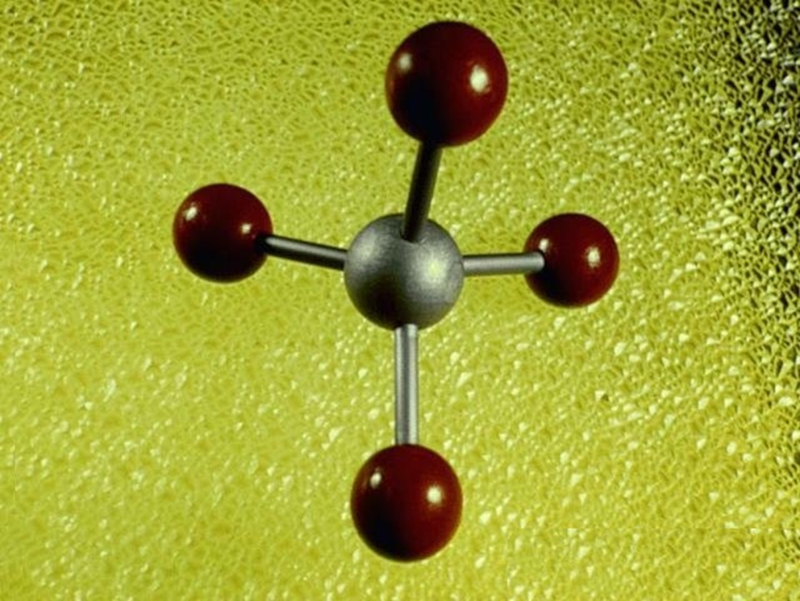
Природний газ - широко використовується як високоекономічне паливо на електростанціях, у чорній та кольоровій металургії, цементній та скляній промисловості, у процесі виробництва будматеріалів та для комунально-побутових потреб, а також як сировина для отримання багатьох органічних сполук.

Slide 4
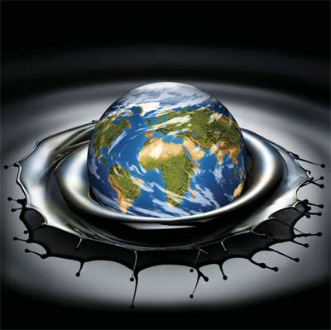
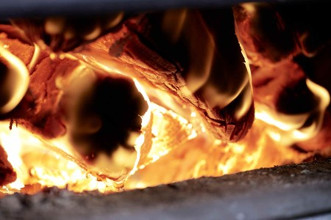
Природний газ – є корисною копалиною. Часто є побічним газом при видобутку нафти. Природний газ у пластових умовах (умовах залягання в земних надрах) знаходиться в газоподібному стані у вигляді окремих скупчень (газові поклади) або у вигляді газової шапки нафтогазових родовищ — це вільний газ, або в розчиненому стані в нафті або воді (у пластових умовах), а в стандартних умовах (0,101325 МПа і 20 °C) — тільки в газоподібному стані.

Slide 5
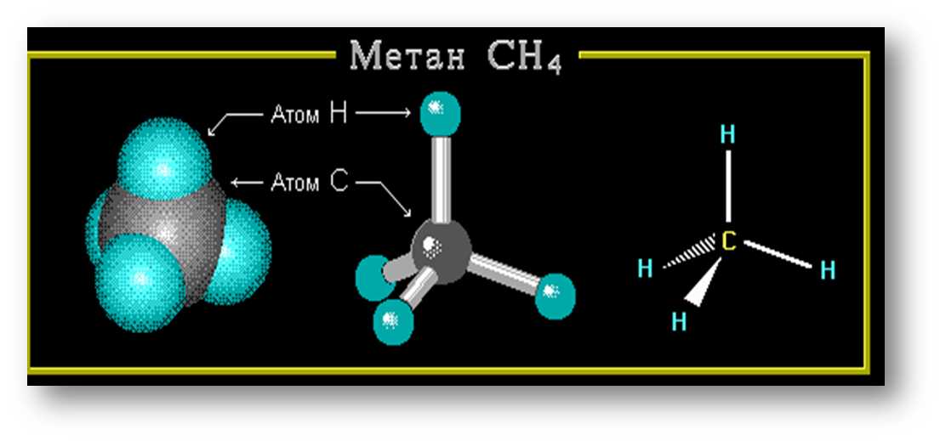
Хімічний склад
Основну частину природного газу складає метан (CH₄) — до 98%. До складу природного газу входить більш важкі вуглеводні.
етан (C₂H₆)
пропан (C₃H₈)
бутан (сполука) (C₄H₁₀)
Гомологи метану,а також інші невуглеводні речовини:
водень (H₂)
сірководень (H₂S)
диоксид вуглецю (CO₂)
азот (N₂)
гелій (Не₂)

Slide 6
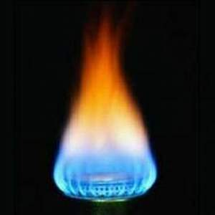
Фізисні властивості:
горючий газ;
без кольору;
без запаху та смаку;
легший за повітря;
малорозчинний у воді;
tкипіння = - 161,6 ̊С;
tплавлення = - 182,5 ̊С.
при охолодженні до -162 ̊С (за нормального тиску) він перетворюється на рідину

Slide 7
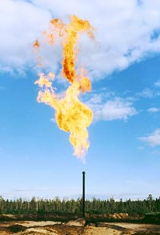
Отруйні властивості природного газу
Природний газ створює удушаючу дію на організм людини. Із газових компонентів природних і нафтових газів особливо токсичним є сірководень, його запах відчувається при вмісті в повітрі 0,0014-0,0023 мг/л.
Сірководень — отрута, що викликає параліч органів дихання й серця. Концентрація сірководню 0,06 мг/л викликає головний біль. При концентраціях 1 мг/л і вище настають гостре отруєння і смерть.

Slide 8
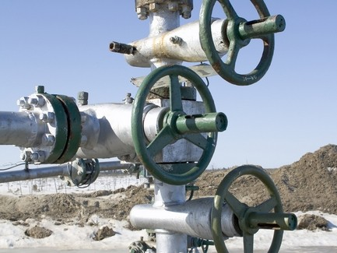
Поширення
30—32% світових запасів природного газу належать Росії.
На другому місці – Іран (15% світових запасів).
Також великі запаси газу мають Норвегія, США, Канада.
Україна видобуває за рік понад 19 млрд. м³ газу. Станом на листопад 2004р. Україна мала 561 млрд. м³ розвіданих запасів природного газу (33-є місце у світі).
Перспективними родовищами природного газу можуть стати шельф Чорного і Азовського морів.

Slide 9
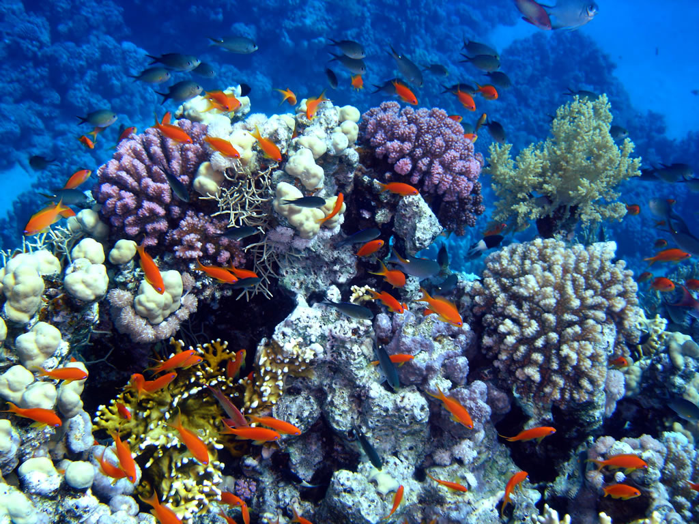
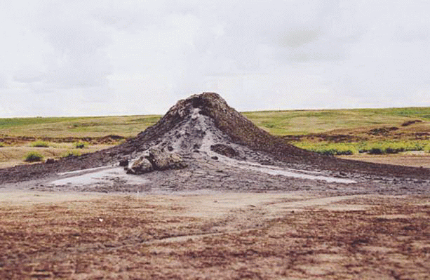
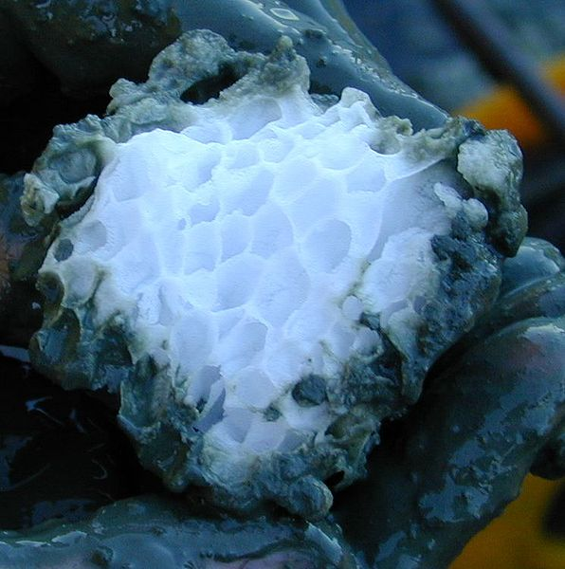
Велика кількість метану розчинена у водах океанів, морів, озер.
Присутній у газах грязьових вулканів (понад 95 %).
При низьких температурах метан утворює сполуки включення — газові гідрати, що широко розповсюджені в природі

Slide 10
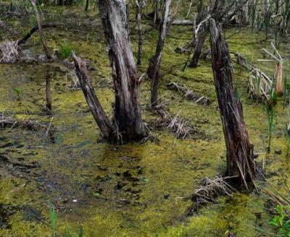
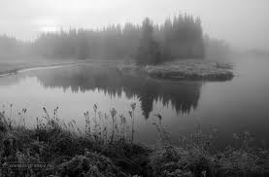
Болотний газ
Метан утворюється при розкладанні залишків рослин і тварин бактеріями за відсутності повітря (анаеробне середовище), тому його часто називають болотним.

Slide 11
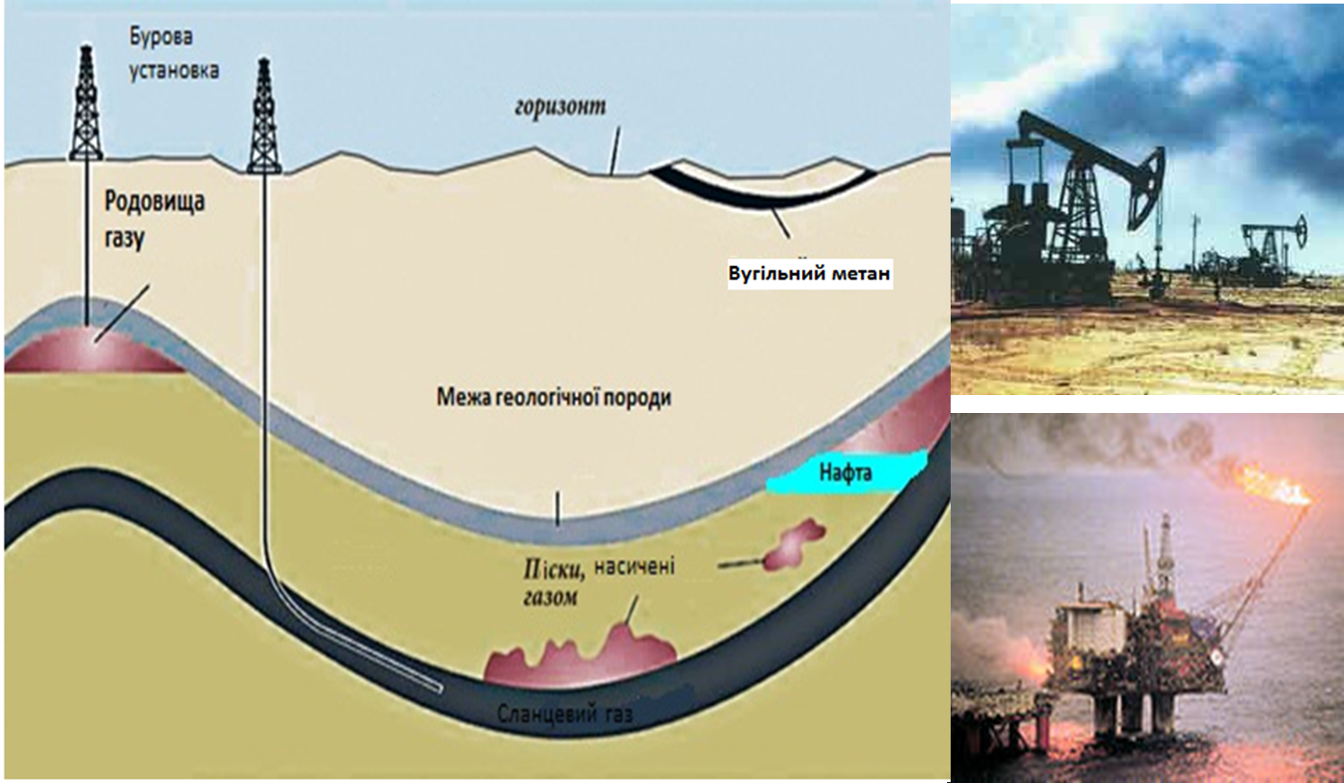
Добування газу в промисловості

Slide 12
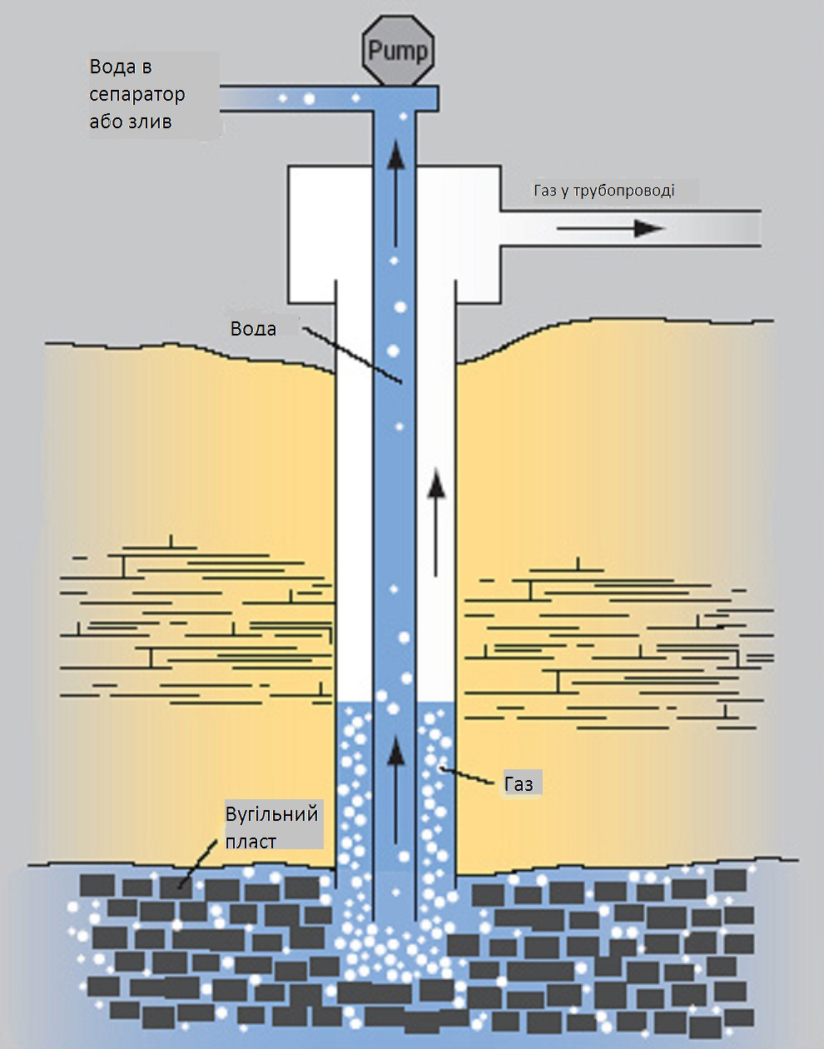
Схема добування шахтного газу
Метан не має кольору, запаху, смаку.
Тому під час роботи необхідно застосовувати спеціальне устаткування для контролю за рівнем метану.

Slide 13
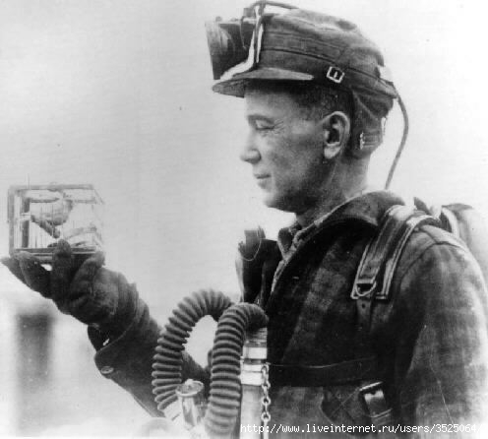
Канарки в шахтах
Канарки дуже чутливі до вмісту в повітрі метану. Цю особливість використовували свого часу шахтарі, які, спускаючись під землю, брали з собою клітку з канаркою.
Поки чутно спів пташки, можна було працювати спокійно. Якщо ж співу давно не було чутно, це означало, що слід підніматися вгору щонайшвидше, бо концентрація газу в шахті ставала небезпечною.

Slide 14
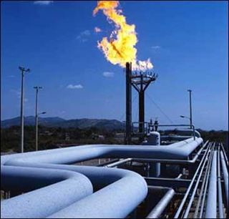
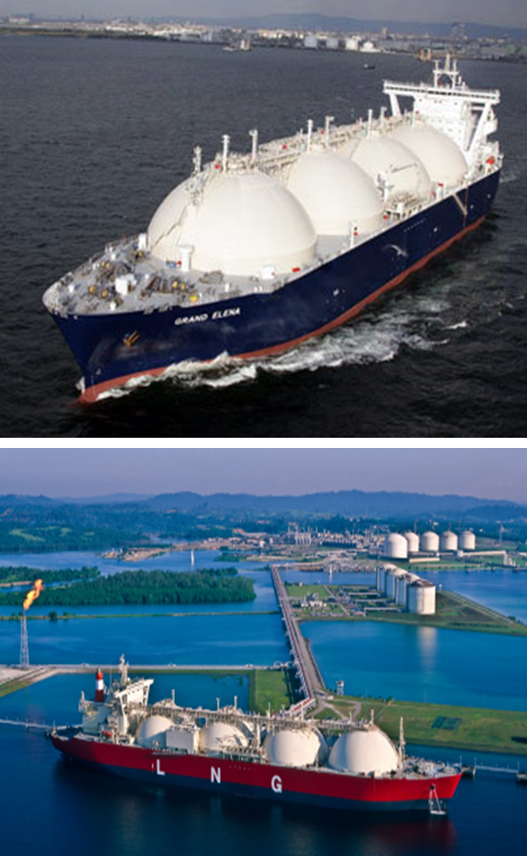
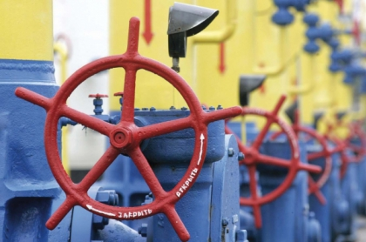
Транспортування природного газу
.
Трубопроводи
Танкери-газовози

Slide 15
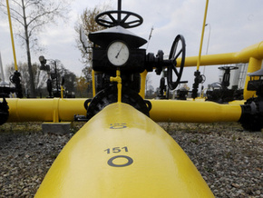
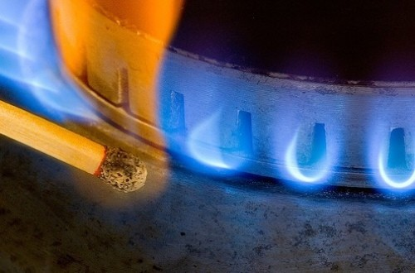
КОЕФІЦІЄНТ НЕРІВНОМІРНОСТІ СПОЖИВАННЯ ГАЗУ — відношення середньої фактичної витрати газу за певний період (сезон, добу, годину) до середньої витрати за більший відповідний період (відповідно рік, місяць, доба).
Україна відноситься до енергодефіцитних країн, яка задовільняє свої потреби в енергетичних ресурсах за рахунок власного виробництва менше ніж на 50 % (у тому числі по споживанню імпортованого природного газу на душу населення займає перше місце в світі).

Slide 16
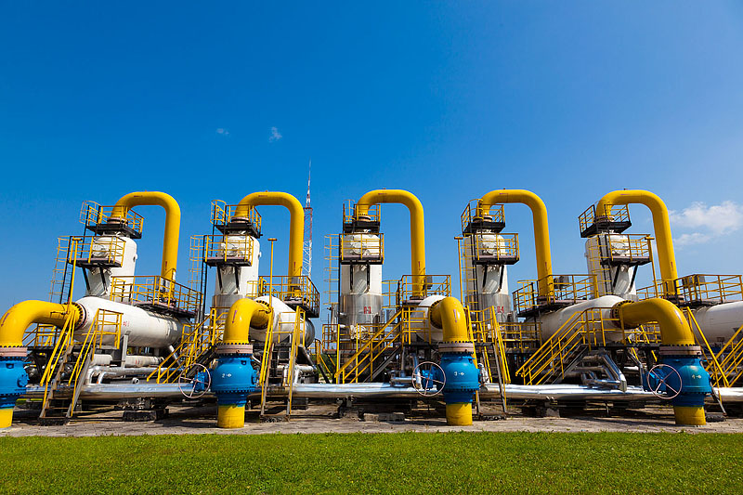
Абсорбційне очищення газу
Видаляння з допомогою рідких абсорбентів домішок H₂S, CO₂, органічних сполук сірки та ін. з природного і нафтового газів (газових сумішей). Здійснюється в основному на газопереробних заводах з метою запобігання забруднення повітряного басейну (в районах з промисловими та іншими об'єктами, що переробляють або споживають газ), захисту газотранспортних систем від корозії, виділення домішок як сировини для отримання сірки, меркаптанів.

Slide 17
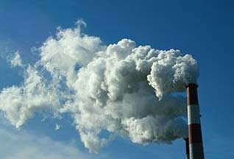
Екологія
В екологічному відношенні природний газ є найчистішим видом мінерального палива. При згорянні його утворюється значно меншу кількість шкідливих речовин в порівнянні з іншими видами палива. Спалювання величезної кількості природного газу призводить до збільшення вуглекислого газу в атмосфері який є парниковим газом.

Slide 18
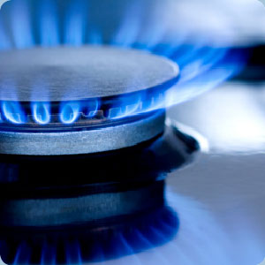
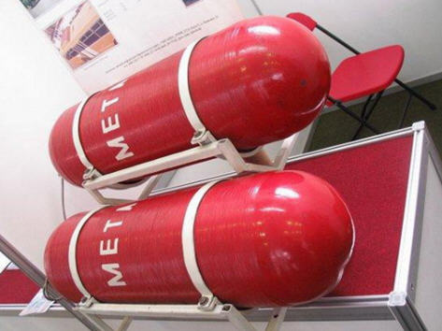
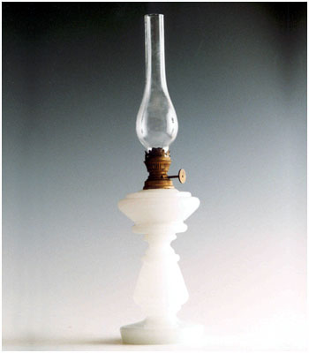
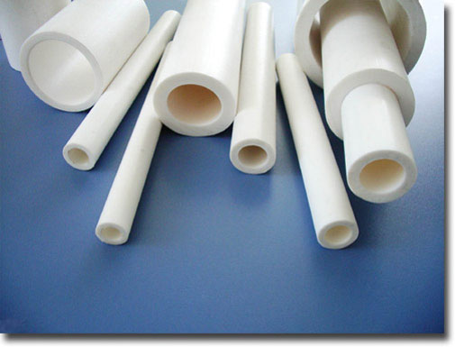
Застосування Метану
Природний газ (98% метану) широко застосовується як пальне для опалювання житлових будинків;
як паливо для машин, електростанцій і ін.;
У XIX ст природний газ використовувався в перших світлофорах і для освітлення вулиць;
Зараз використовується в хімічній промисловості як вихідна сировина для здобуття різних органічних речовин, наприклад пластмас;
Неповне спалювання метану дає сажу, яка йде на виготовлення друкарської фарби і як наповнювач каучуку;
при термічному розкладі (вище 1000 °C) одержують сажу і водень, який використовують для синтезу амоніаку.

Slide 19
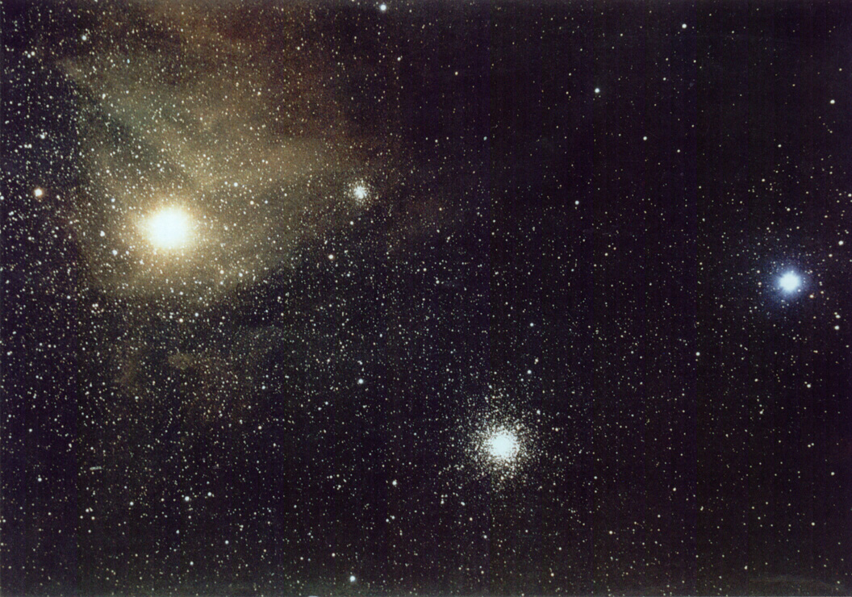
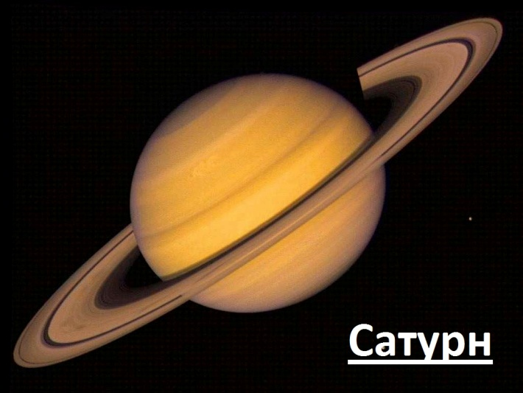
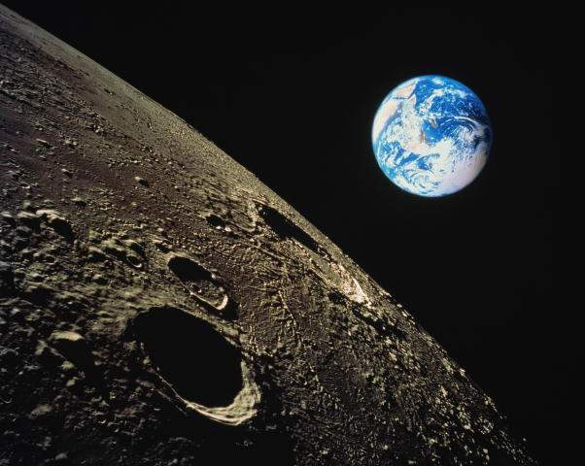
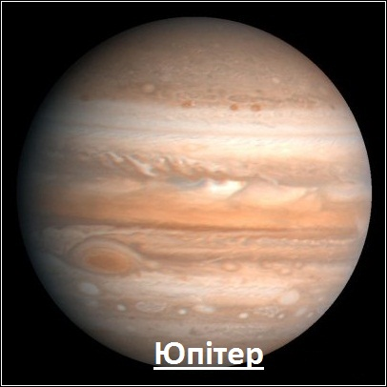
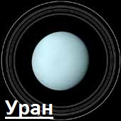
Метан виявлено в атмосферах
Землі, Юпітера, Сатурна, Урану; в газах поверхневого ґрунту Місяця.

Slide 20
Дякую за увагу !!!
Робота
Учня 7 класу
Єланецької гуманітарної гімназії
Гордієнка Костянтина

